Slide 1
2021. 3.20 CBI研究会発表
日本物理学会年会報告
埼玉医大 赤間啓一

Slide 2
物理学会年会 3/12~15 Zoomで開催
自分の発表
quark gluon cluster―統計力学的定式化
online授業の資料としての
「動くスライド」と「講義動画」の比較
他の講演の紹介
高大生の運動の法則にお け る因果関係の理解
鷲見拓哉先生（兵庫教育大学）
深度カメラを用いたAR実験教材の開発
青木悠樹先生（群大教育）
大学物理講義における反転授業の実践 −内容を減らさず負担を増やさず，対面でもオンラインでも授業改善
大野義章先生（新潟大理）

Slide 3
高大生の運動の法則にお け る因果関係の理解
鷲見拓哉先生（兵庫教育大学）
数値操作・関係操作・因果操作
に基づいた運動の法則の理解度の調査
対象
高校1年生 55名
中高理科教員免許取得志望大学生 15名
数値操作 数値で力、加速度等の答えが求められる
関係操作 式や文字で力、加速度等の答えが求められる
因果操作 運動の法則の因果関係の理解
力が原因で速度が変化する
結果 数値操作ができる生徒のうち約8割の生徒が
運動の法則の因果関係の理解ができていない

Slide 4
ニュートンの運動の法則 第2法則 運動の法則
質量mの物体に力Fが働くと、加速度a=F/mが生じる。
質量mの物体に働く力Fとその物体の加速度aは
式F=maを満たす。
質量mの物体に働く力Fによって生じる加速度aは
式F=maを満たす。
因果関係では原因は結果より前でなくてはならない。
力と加速度は同時に思える。どういう意味で因果関係か。
加速度を生じるというのは速度の変化を生じるということ。
最後の結果の速度は力が働いた後に生じる。
だからこれは時間順序を満たす因果関係である。

Slide 5
斜方投射
重力場中で物体をある初速度と発射角で投射すると
ある決まった地点に落ちる。
重力場、初速度、発射角は原因で落下は結果である。
この因果関係は運動の法則の因果関係で
どのように説明されるか。
積分すれば答えが出る。微分方程式を解けばよい。しかし、
公式で答えを出すと因果関係の理解が不十分のことがある。
積分や微分方程式を解くときは各瞬間での因果関係の
無限回の三段論法で最後の答を出していると言える。
だから、斜方投射の因果関係はニュートンの運動の法則の
因果関係から論理的に導かれたものと言える。
公式をよく使えてもこのことを理解していないと
本質をミスすることがある。

Slide 6
深度カメラを用いたAR実験教材の開発
青木悠樹先生（群大教育）
物体の力学運動を三次元的に測定するシステム
タブレットで観察すると，
物体の軌跡，速度，加速度がリアルタイムでAR表示
ステレオ式の深度カメラ(IntelD435)
物体の空間認識は近赤外領域で測定する
RGBカメラで色で物体検 物体の空間座標を得る
解析 ラズベリーパイを用いた
同じWi-Fi内に置かれた全てのタブレットで
物体のAR観察が可能。
開発費 3万円程度

Slide 9
大学物理講義における反転授業の実践 −内容を減らさず負担を増やさず，対面でもオンラインでも授業改善
大野義章先生（新潟大理）
反転授業（Flipped Classroom）
説明型の講義をビデオ視聴による事前学習とし、
学生はノートを作成して授業に臨む。
教室では グループディスカッション中心の能動的学習。
少人数グループ（4～5 名×10～20 グループ） 演習
対面では各グループホワイトボード1 台
オンラインでは各ブレイクアウトルームにモニター用PC１台

Slide 10
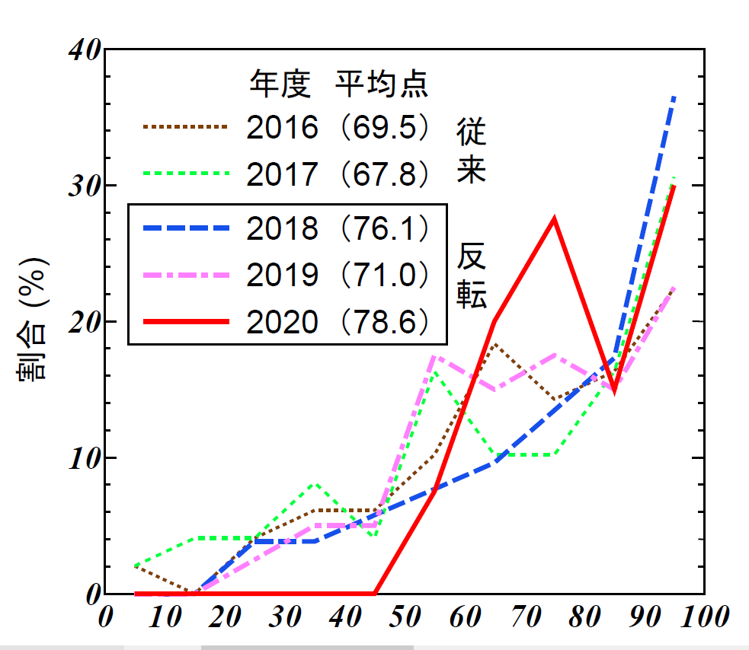
３年次２学期統 計力学II （量子統計 受講者約40 名）
１年次１学期 物理学基礎AI（力学 受講者約100 名）
試験の成績
（計力学II）
従来型の
授業に比べて
改善が見られ、
特に不合格となる
低得点者の
割合が減少した

Slide 11
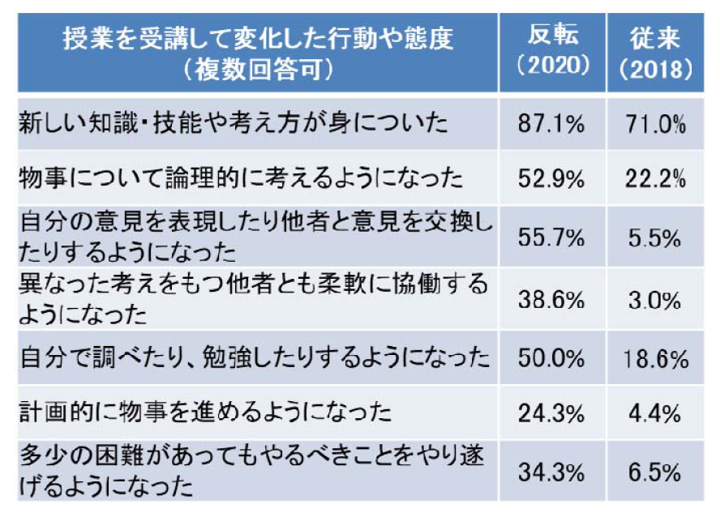
授業評価アンケート結果（物理学基礎AI ）
出席率 約10%向上 自宅学習時間 約70%増加

Slide 12
物理学会物理教育セッションの講演の紹介
高大生の運動の法則にお け る因果関係の理解 鷲見拓哉（兵庫教育大学）
深度カメラを用いたAR実験教材の開発 青木悠樹（群大教育）
大学物理講義における反転授業の実践 −内容を減らさず負担を増やさず，対面でもオンラインでも授業改善 大野義章（新潟大理）
p-prims理論を用いた「運動の法則」への気づきを促す授業の開発と実践 渡邉里佳，谷口和成，山田吉英A （京教大物理，福井大院教育A）
明治期女子師範学校生徒の物理筆記に記載された水圧実験に対する欧米教科書の影響 興治文子，小林昭三 （東理大教職セ，新潟大教育）
群馬県師範学校教師瀧澤菊太郎の物理定期試験問題 玉置豊美，高橋浩A，
所澤潤B，赤羽明C (数理設計研，群馬大院理工A，慶応大院B，埼玉医大医C)
機械学習を用いた国際論文の解析webサービスの開発
山崎勇人，鈴木隆志A （東理大院理，オーパスA）
近代日本の黎明期における「熱概念」の受容の変遷について(3) 「温度計」という学術用語誕生の難産 その(1)-五十嵐靖則 独文研，（元東理大）

